Slide 1
X3000靠背饰板试制问题
编制：刘长桥 日期：2020.3.14

Slide 2
序号 | 试模问题 | 反馈时间 | 纠正措施 | 进度 | 完成时间 | 备注
1 | 产品披缝 | 2019.8.7 | 返厂或外委维修 | 无 | —— | 邮件
2 | 装配孔封胶 | 2019.8.7 | 返厂或外委维修 | 无 | —— | 邮件
3 | 产品困气 | 2019.8.7 | 返厂或外委维修 | 无 | —— | 邮件
4 | 拉带臂处变形 | 2019.8.7 | 2020.3.29日黄骅巨大大顶块增加运水 | 增加运水 | —— | 待试模
5 | 大顶芯取活易划伤 | 2019.8.7 | 返厂或外委维修 | 无 | —— | 邮件
6 | 上固定板中间塌陷 | 2019.9.2 | 外委维修 | 完成 | 2019.9.10 | 邮件
7 | 顶针卡滞 | 2020.1.5 | 返厂或外委维修 | 无 | —— | 邮件
8 | 皮纹拉伤 | 2020.3.14 | 返厂或外委维修 | 无 | —— | 微信

Slide 3
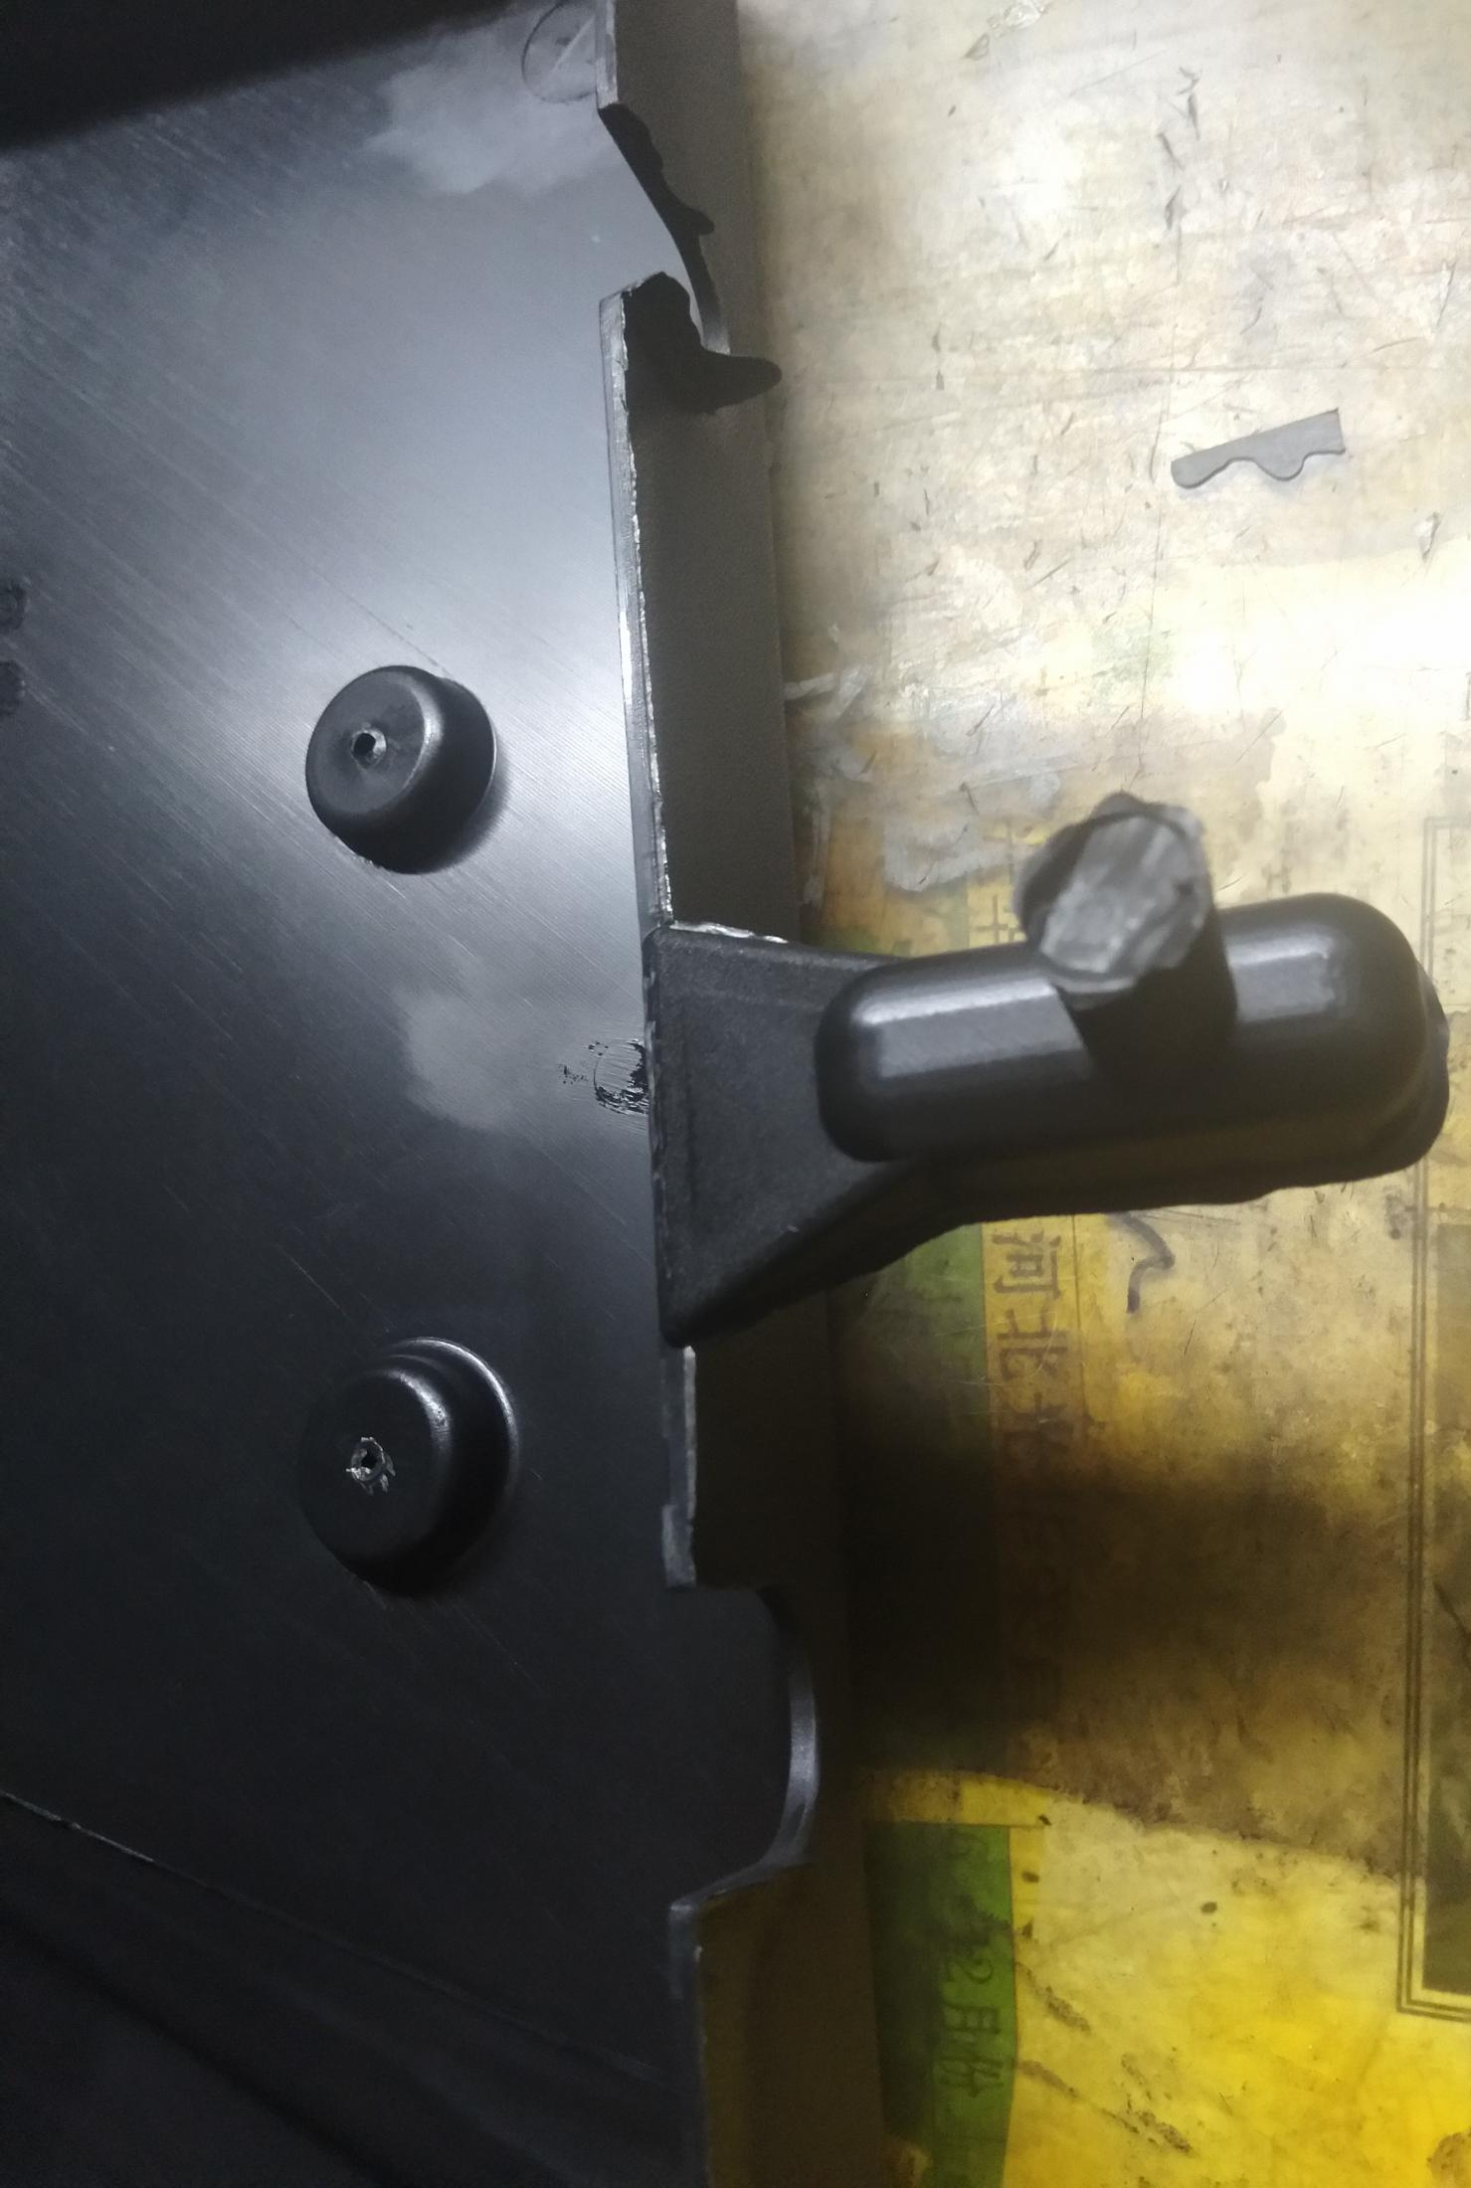
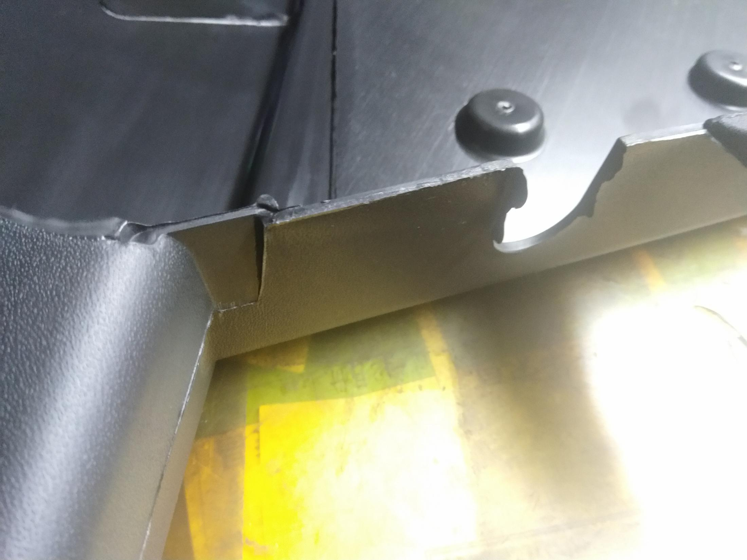
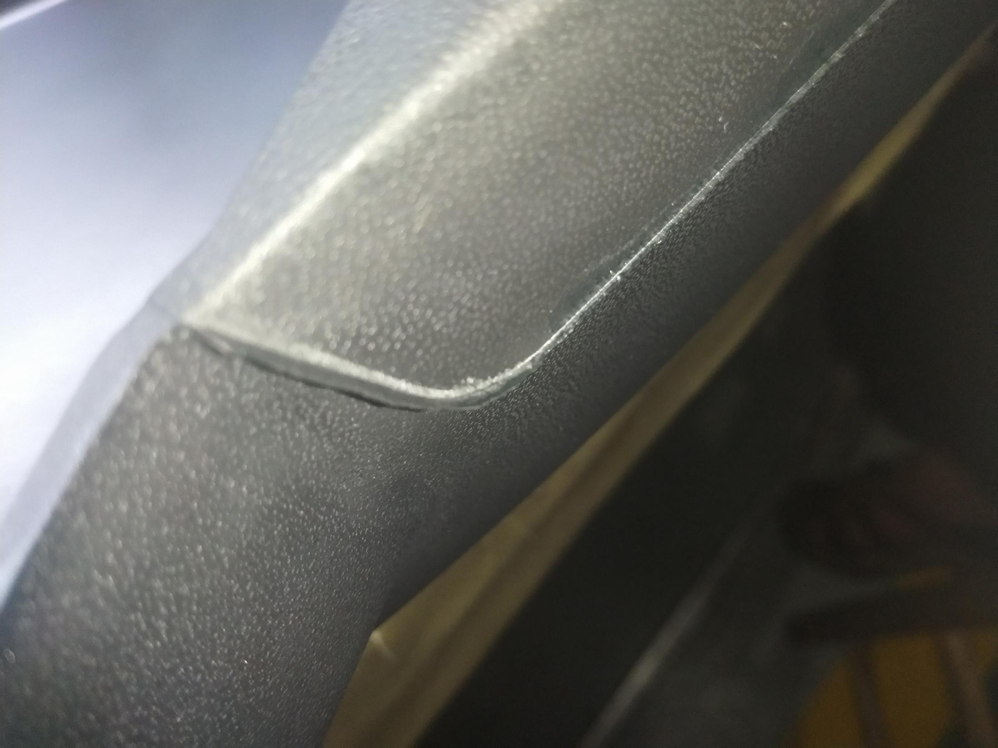
X3000主驾靠背饰板（8.05日试模）
模具问题：①产品披缝严重；②大活芯取件困难易划伤
纠正措施：

Slide 4
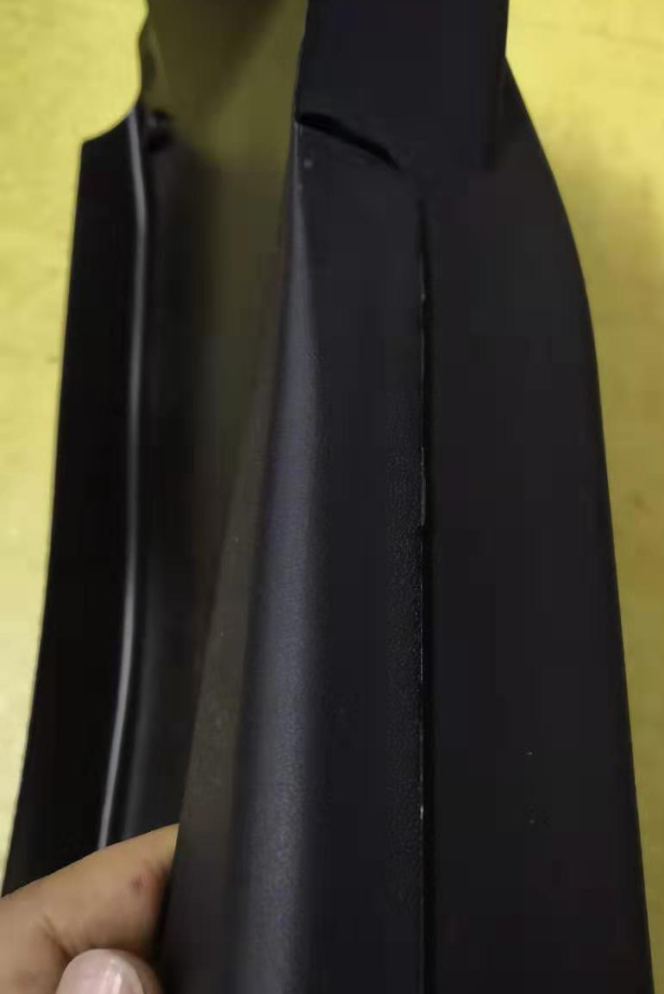
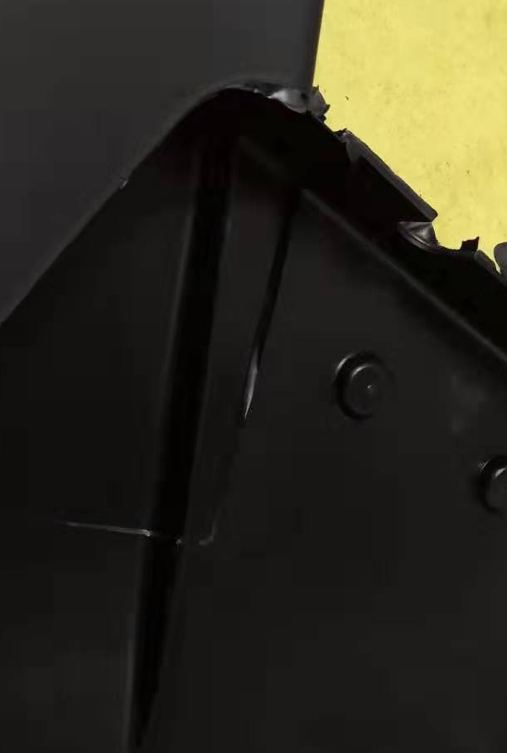
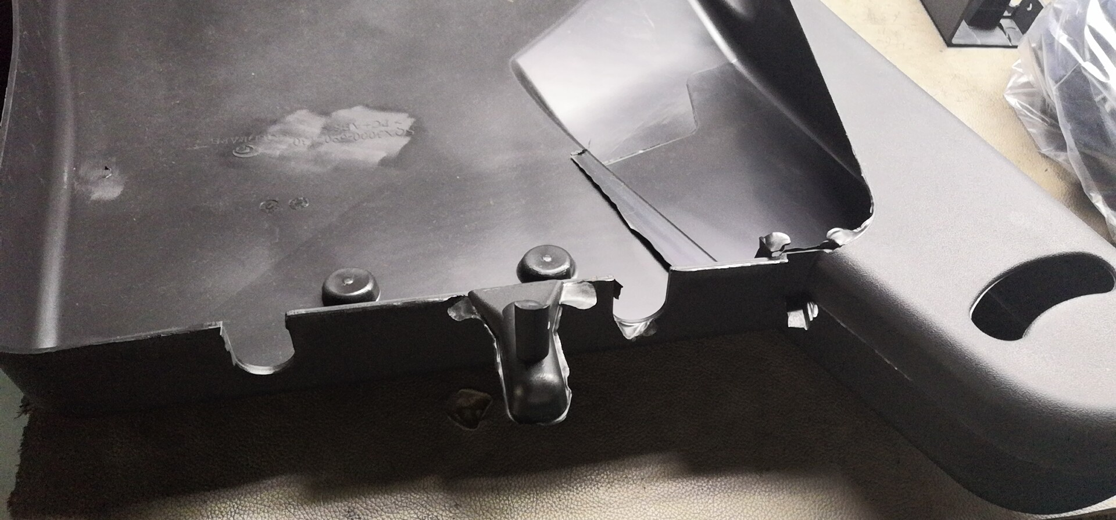
X3000副驾靠背饰板（8.05日试模）
模具问题：①产品披缝严重；②大活芯取件困难易划伤
纠正措施：

Slide 5
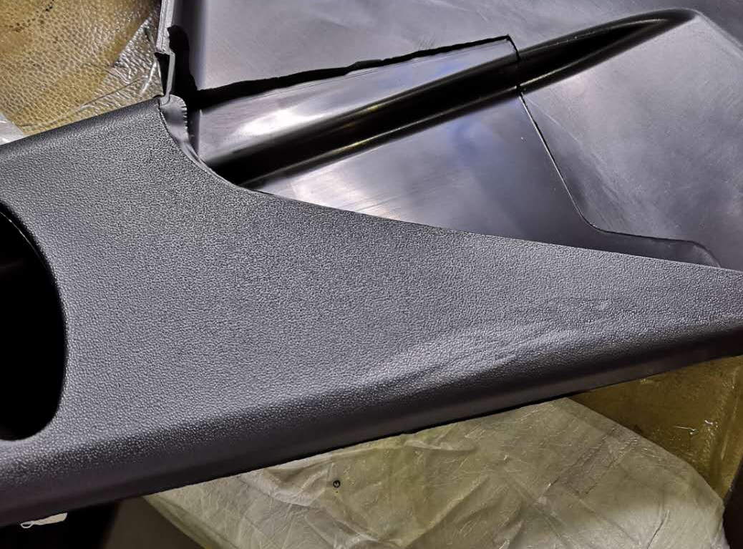
X3000副驾靠背饰板（8.05日试模）
模具问题：注胶困气
纠正措施：

Slide 6
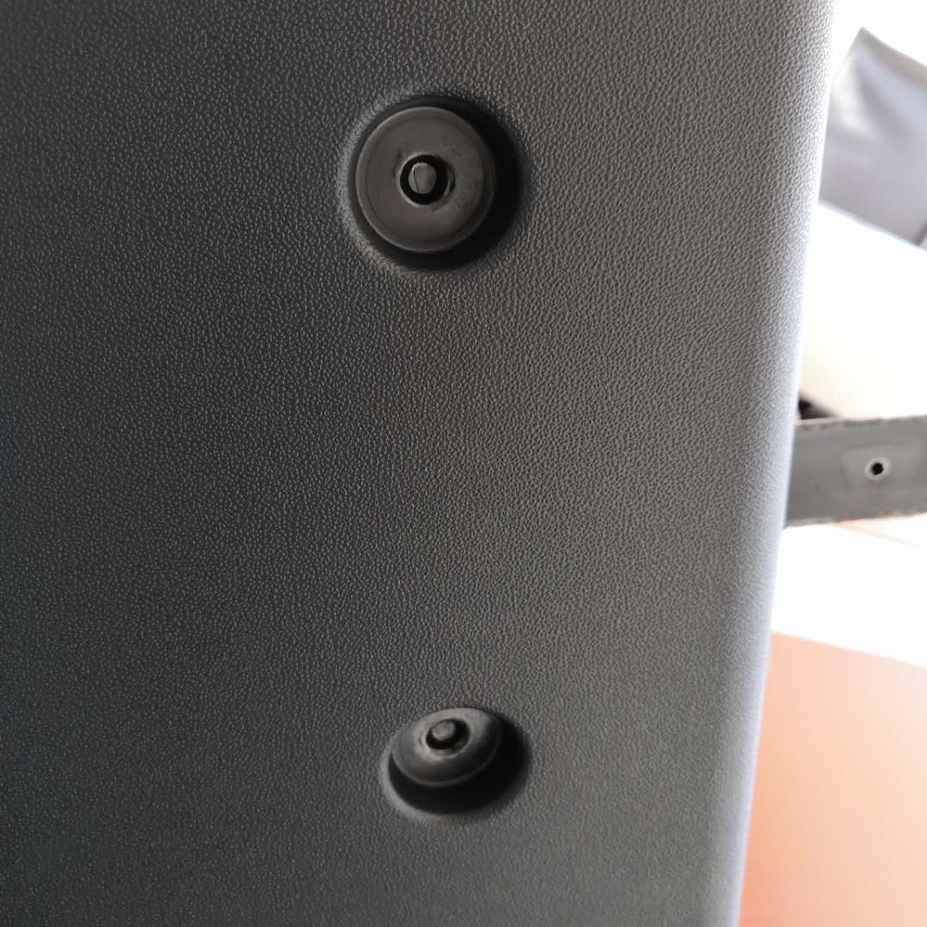
X3000副驾靠背饰板（8.05日试模）
模具问题：安装孔封胶
纠正措施：

Slide 7
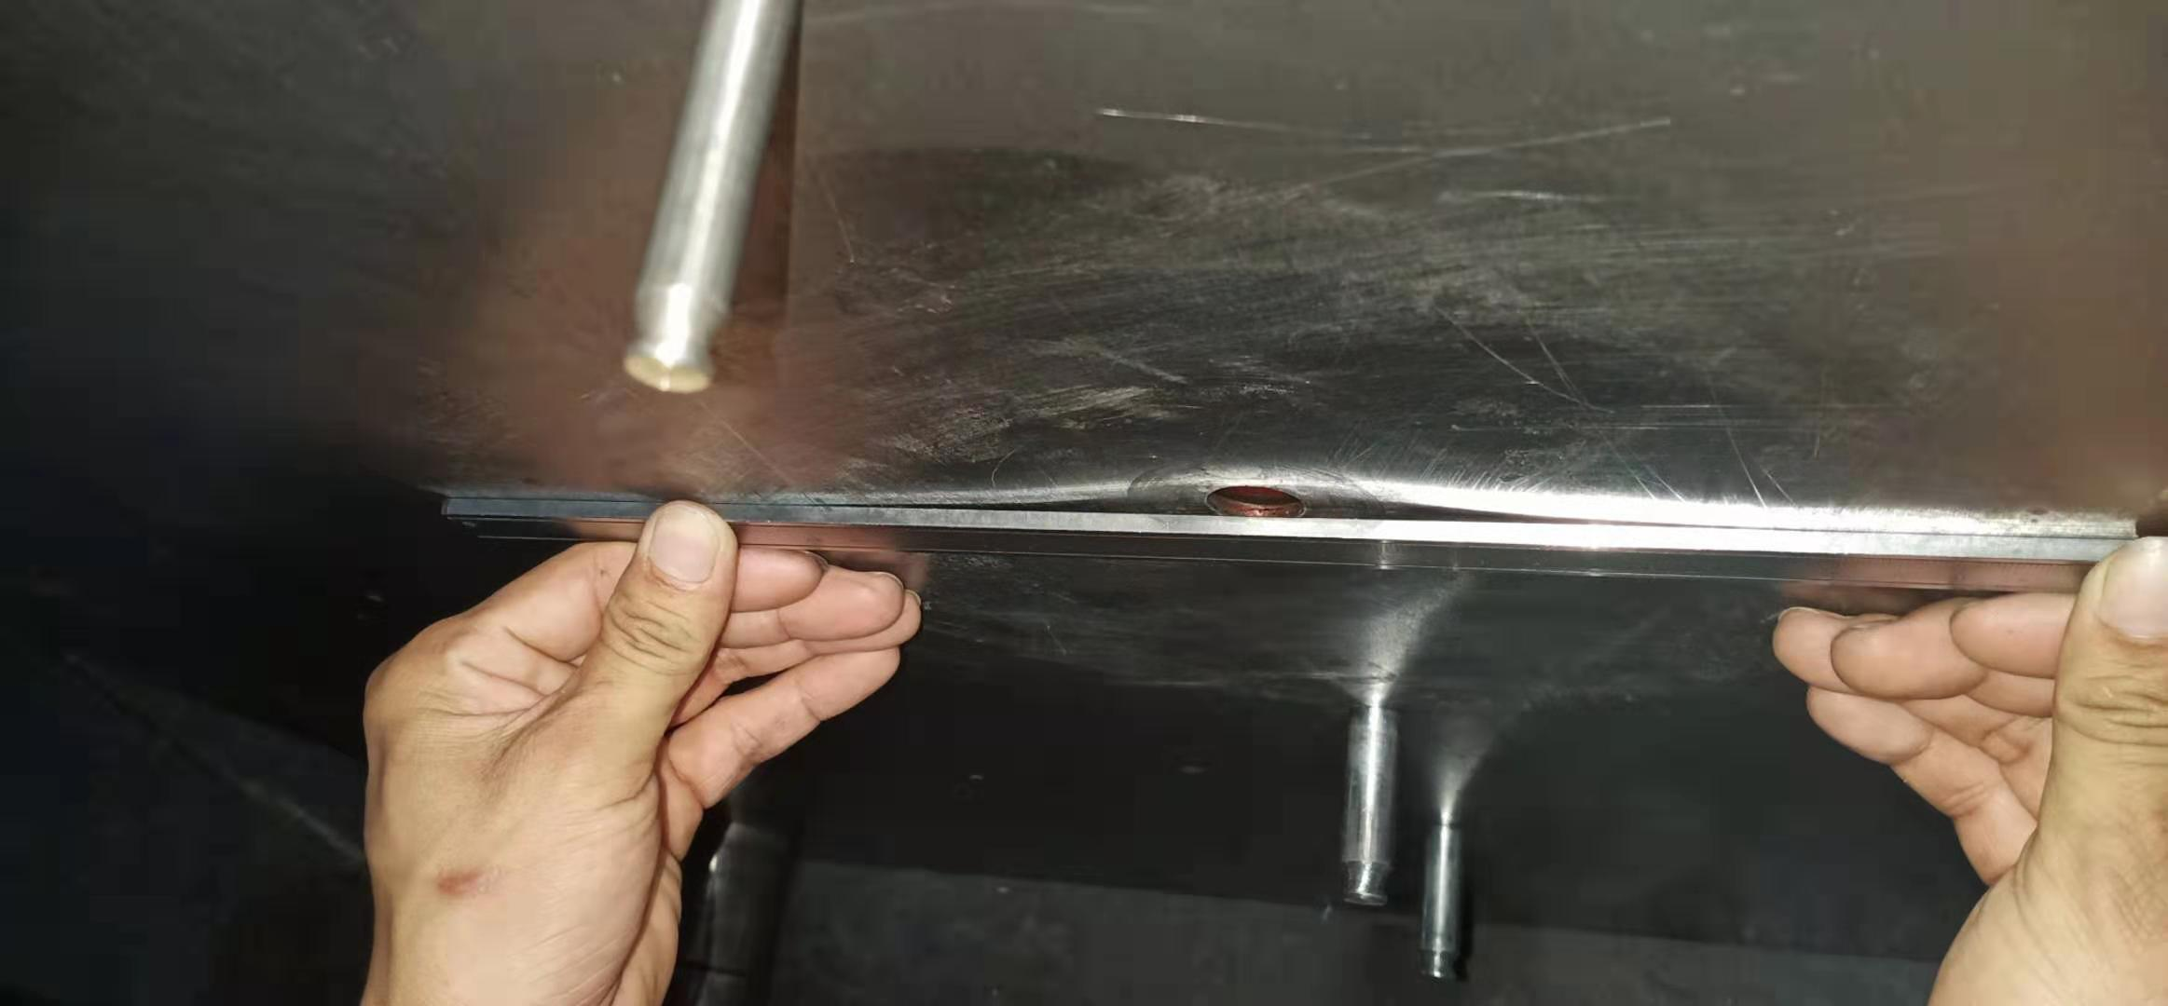
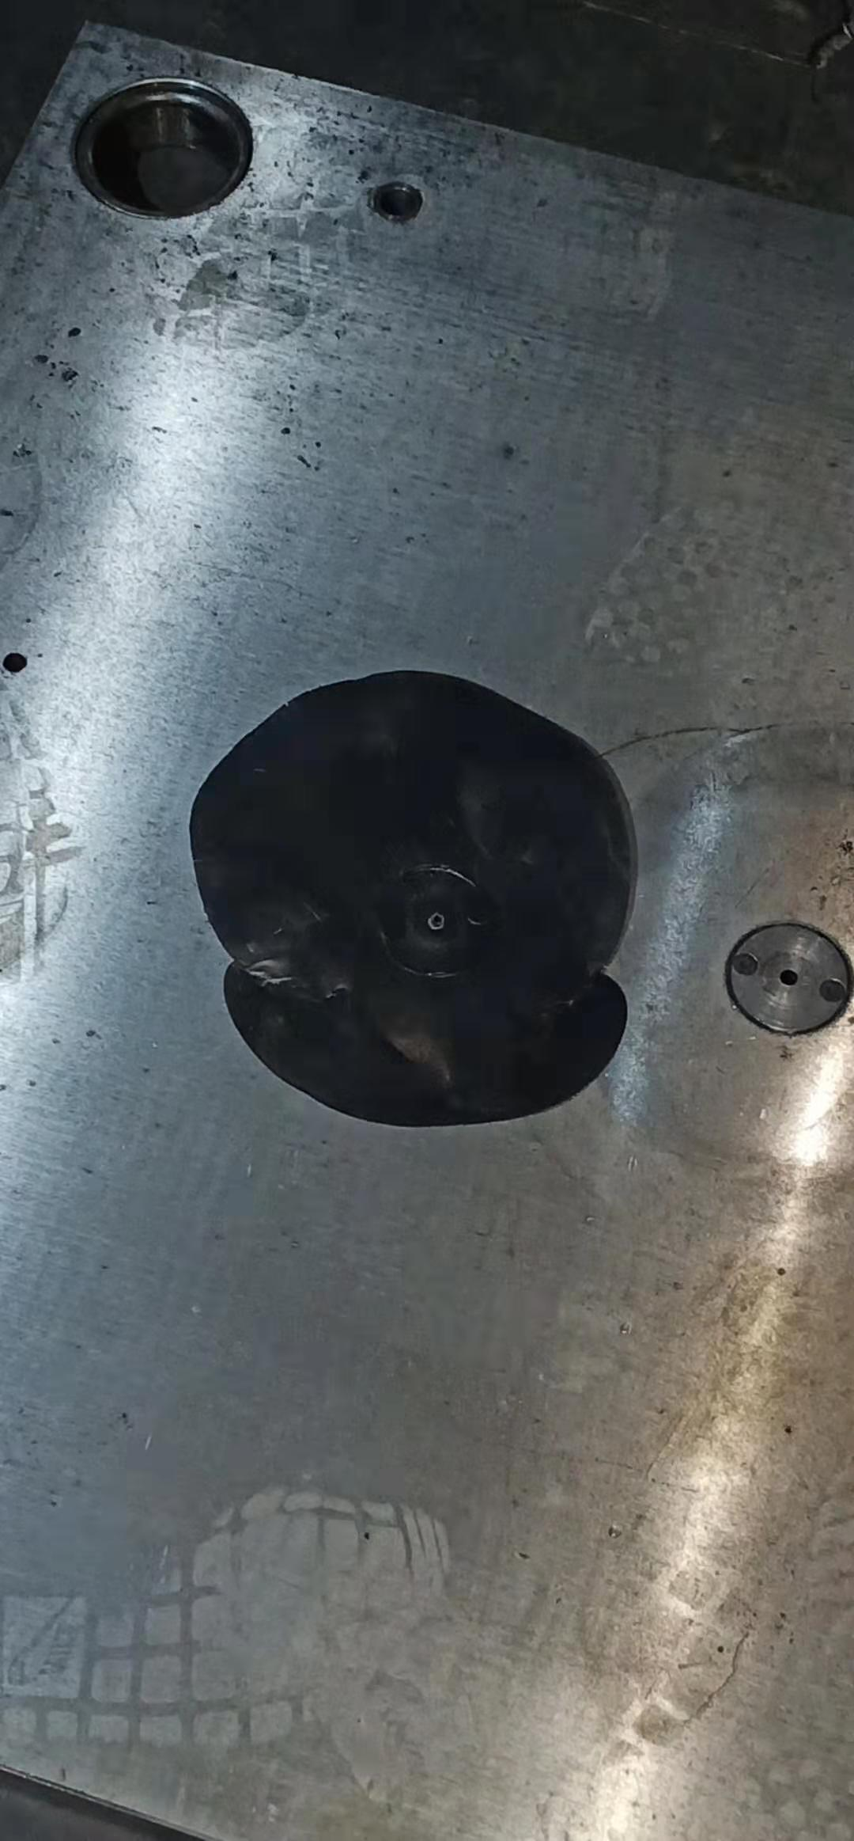
X3000主驾靠背饰板（9.01日试模）：设计结构缺陷
模具问题：上固定板中间（分体注胶口）塌陷，注塑产生夹料层
纠正措施：外委黄骅模具厂更改注胶结构

Slide 8
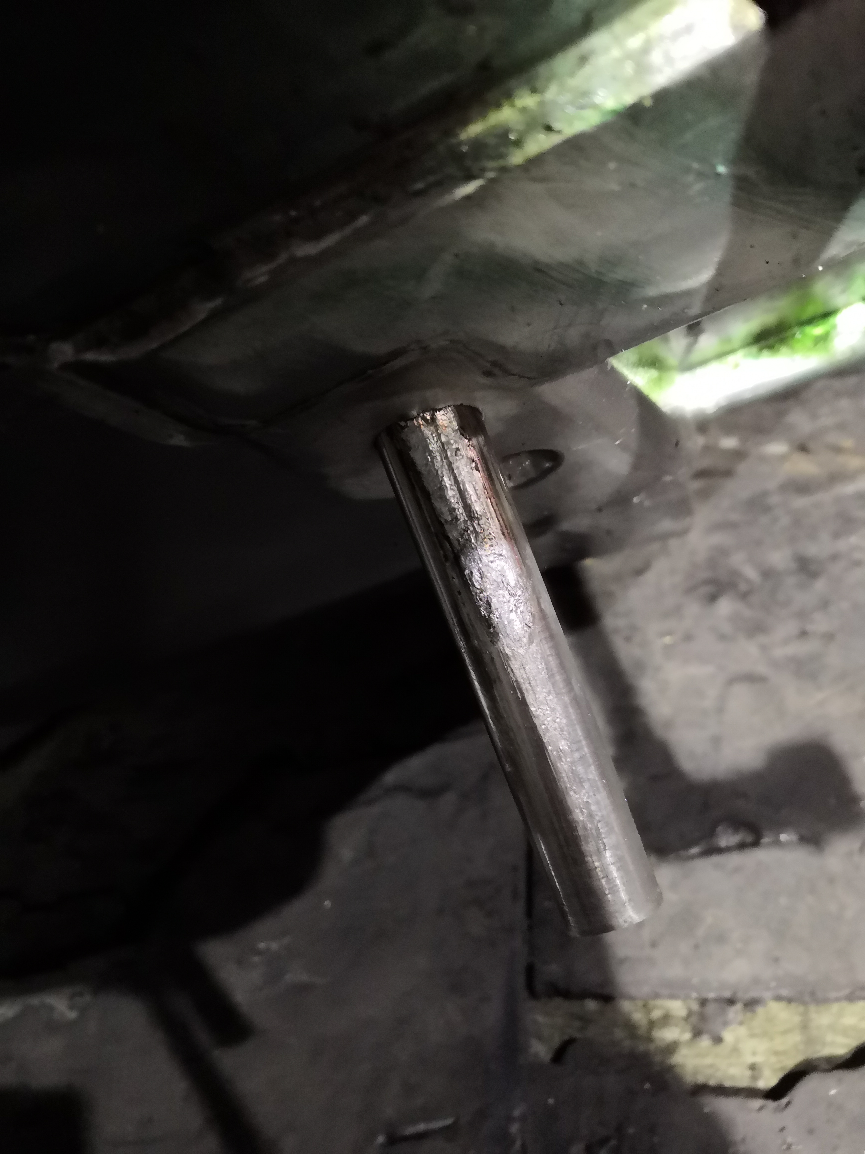
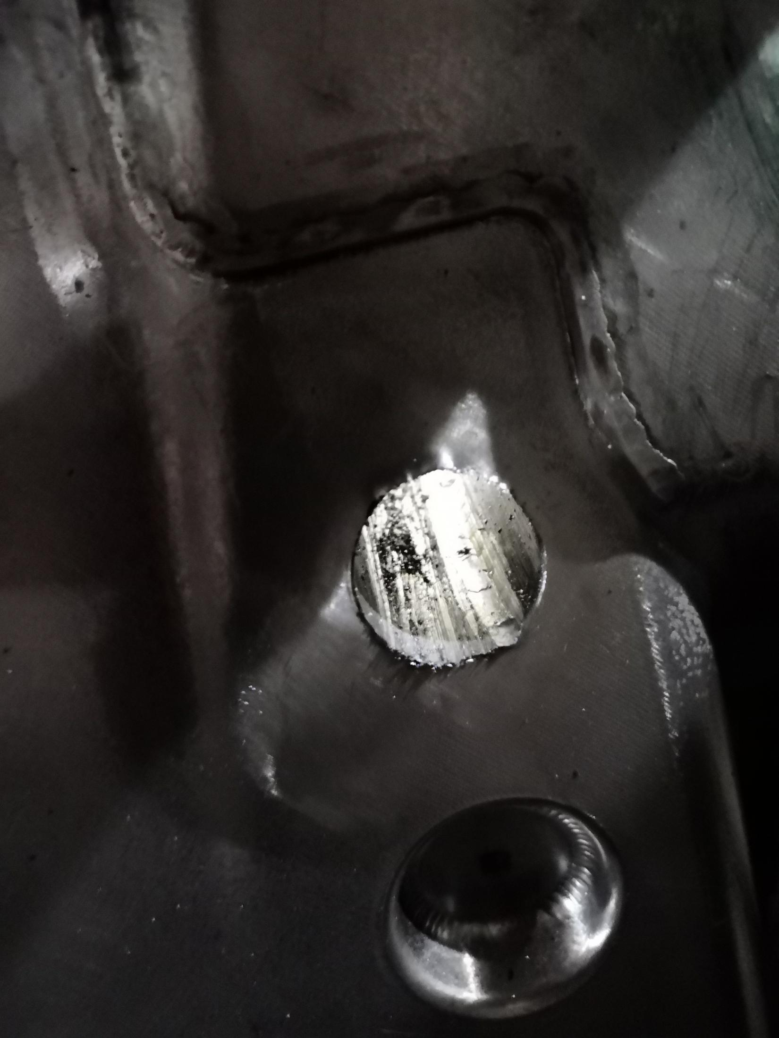
X3000主驾靠背饰板（2020.1.5日）
模具问题：顶针拉毛卡滞（孔位加工精确误差）
临时措施：顶针截断压出后铜棒封堵

Slide 9
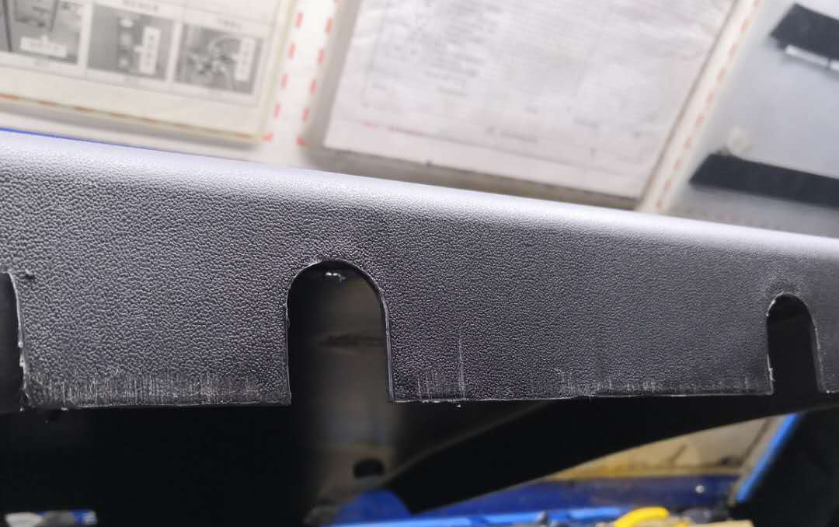
X3000副驾靠背饰板（2020.3.14日）
模具问题：皮纹拉伤严重
纠正措施：

